Slide 1
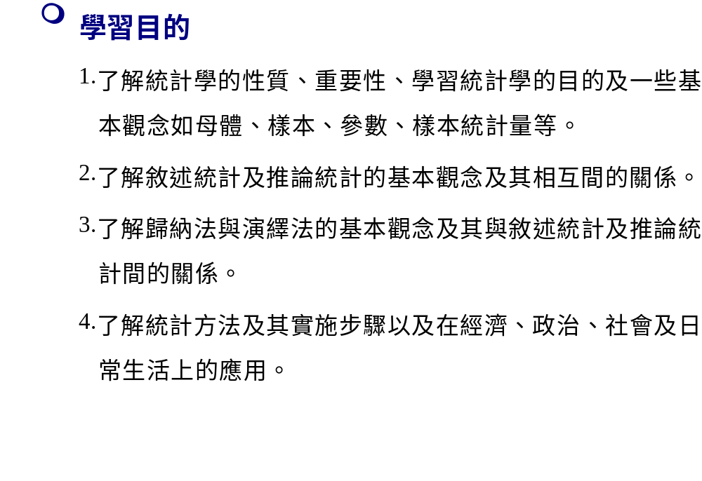
1 緒 論

Slide 2
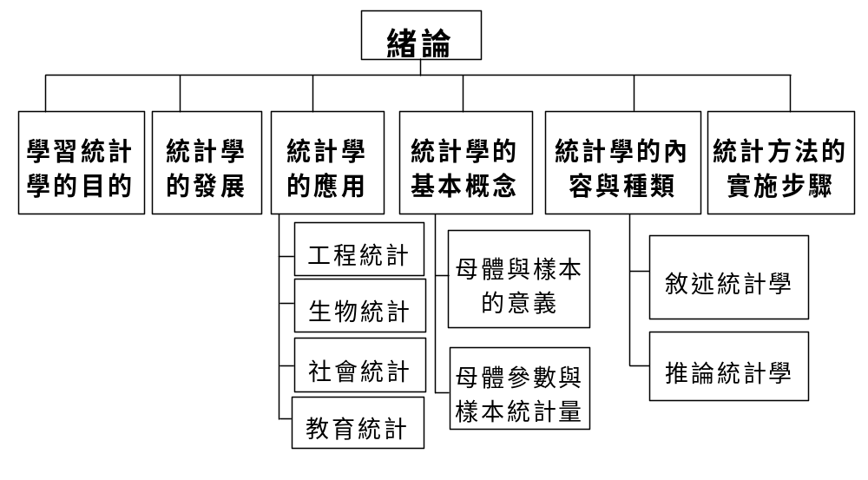
本章結構

Slide 3
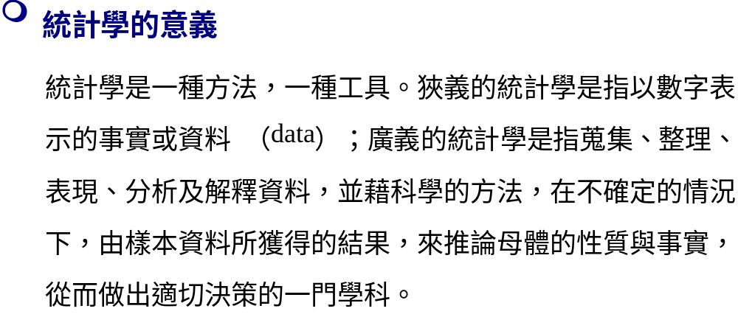
統計學的意義

Slide 4
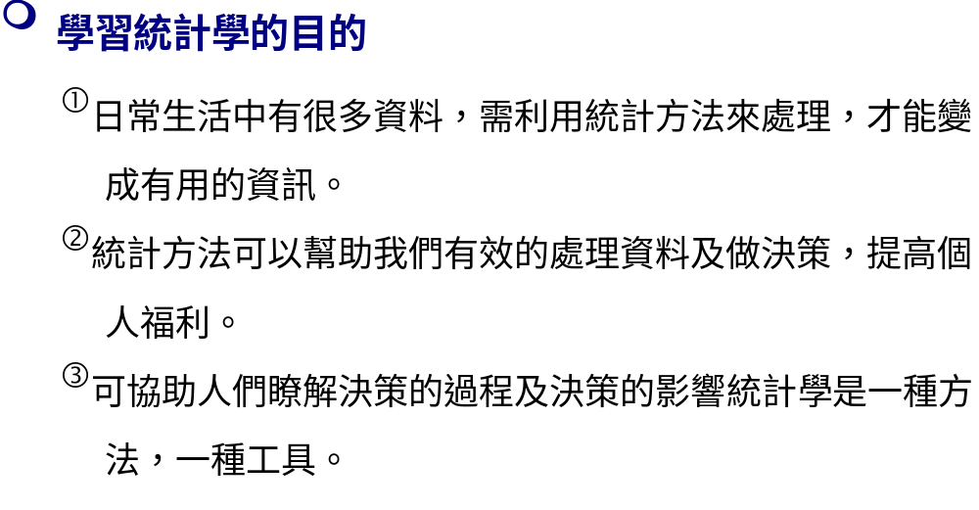
學習統計學的目的

Slide 5
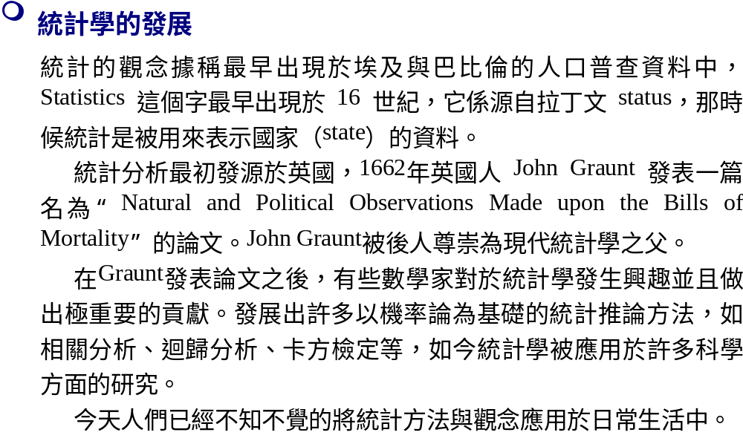
統計學的發展

Slide 6
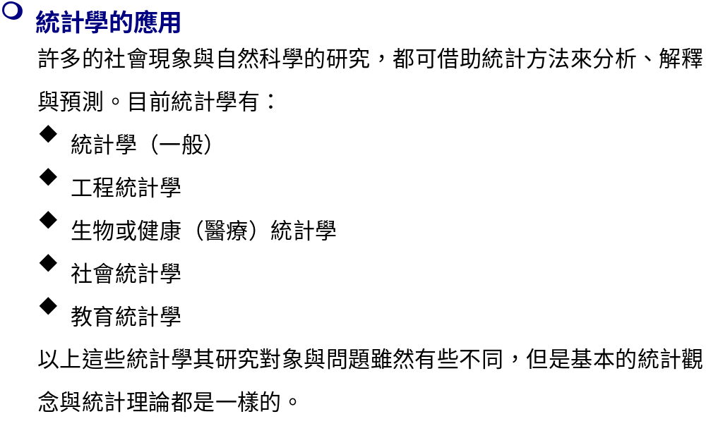
統計學的應用

Slide 7
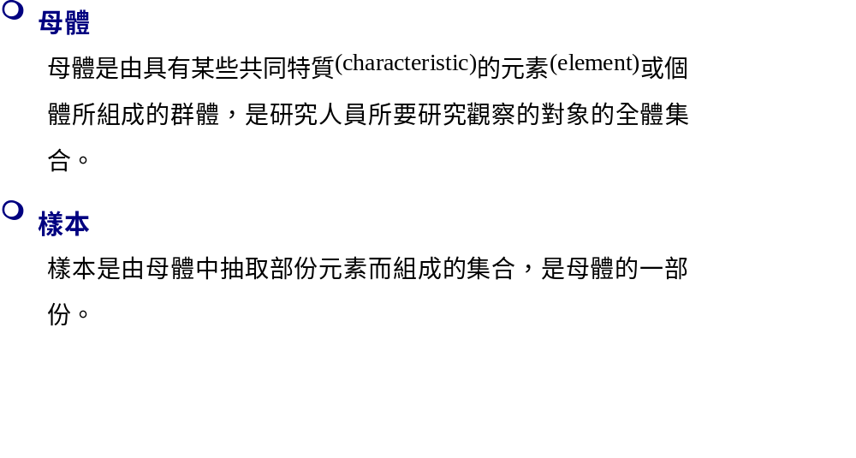
母體與樣本

Slide 8
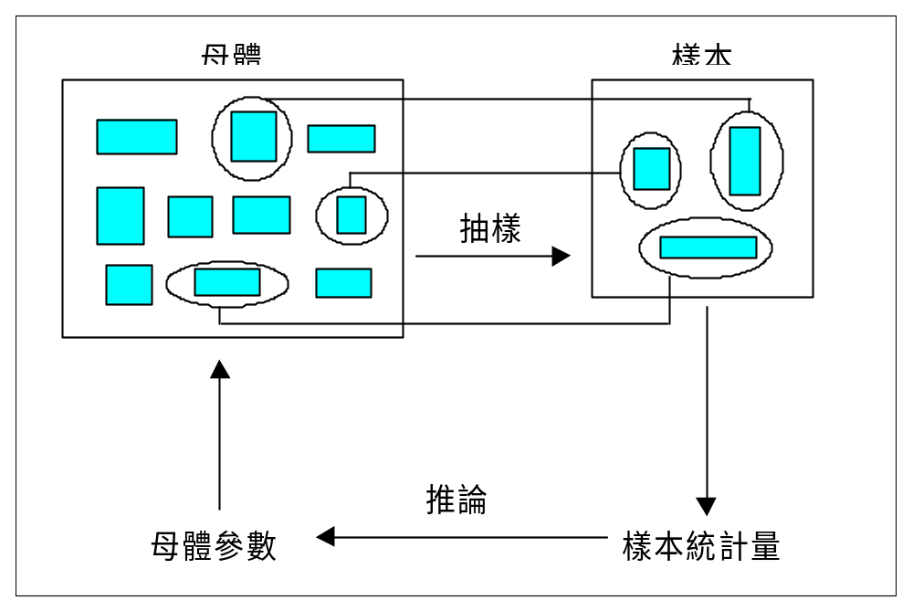
母體與樣本
圖1.1 母體與樣本間的關係

Slide 9
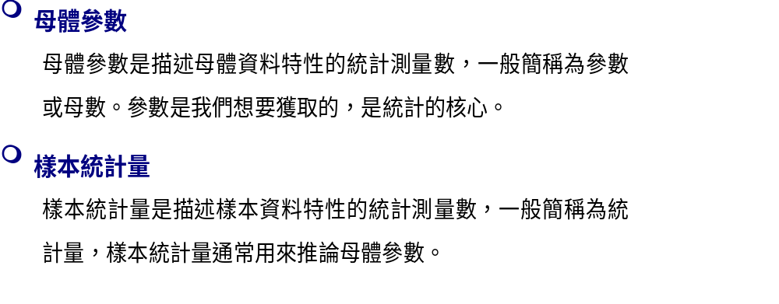
母體參數與樣本統計量

Slide 10
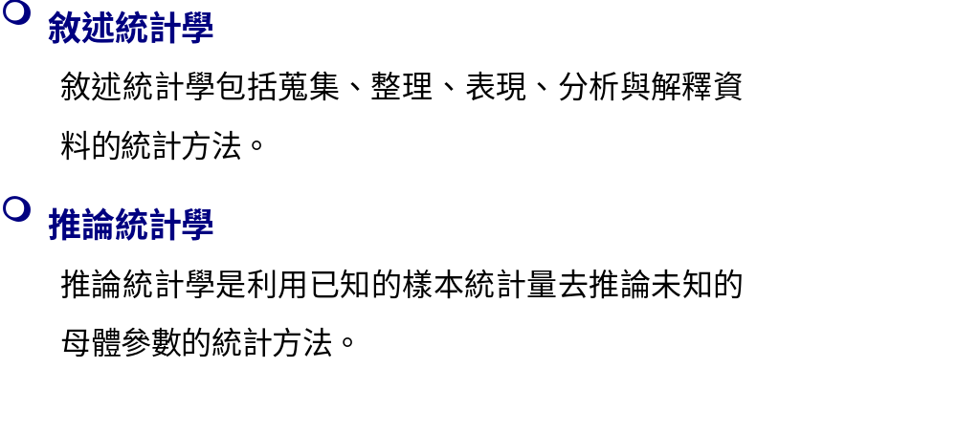
統計學的內容與種類

Slide 11
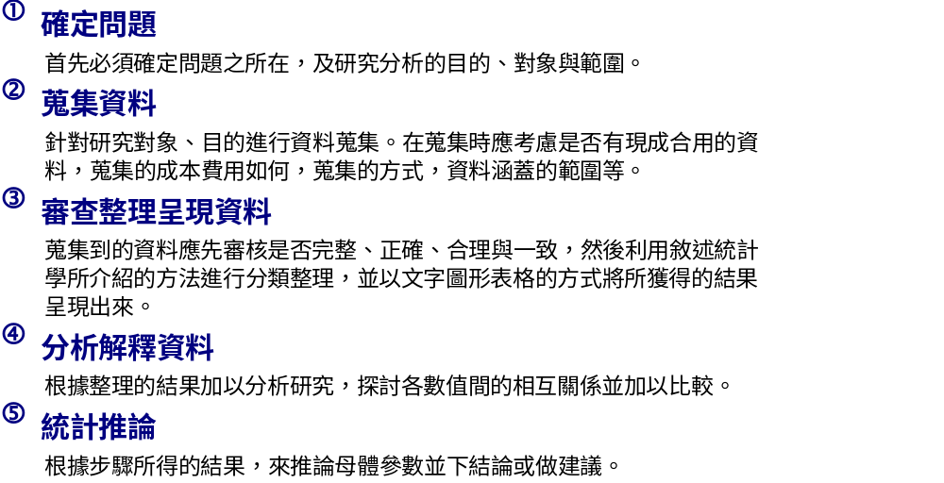
統計方法的實施步驟

Slide 12
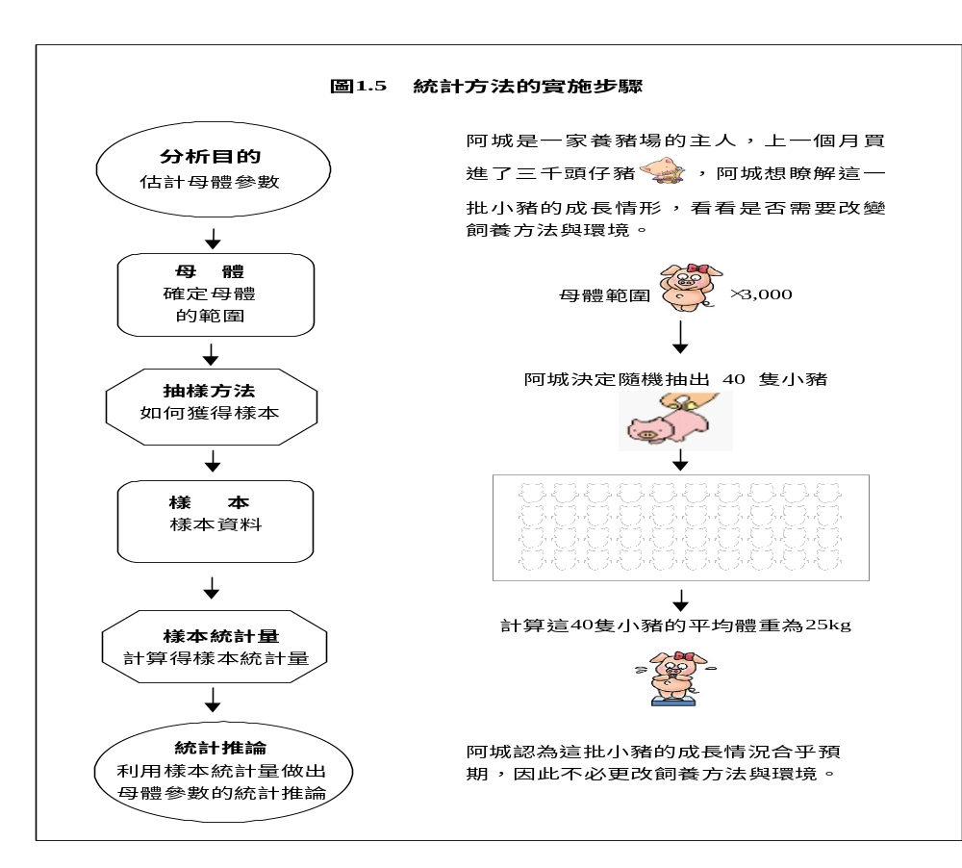
圖1.2 統計方法的實施步驟

